Slide 1





Soutenance : Projet de fin d’étude
Diplôme : Ingénieur D’ETAT
Filière : Génie Informatique
Contribution à la réalisation de la
plateform Prospektor
Présente par : ELBAGHAZAOUI Bahaa Eddine
Jury
Président :
Rapporteur :
Encadrant :
Parrain: :

Slide 2


Notes:
2

Slide 3


Introduction
Notes:
3

Slide 4

Environnement logiciel
Architecture technique du système
Implémentation & tests
Analyse des besoins
Planning du projet
Conception génerale du projet
Contexte général
Analyse et spécification des besoins
Implémentation de la solution
Présentation de l’organisme d’accueil
Présentation générale du projet
Conduite du projet
Méthodologie de travail
Conception Générale
Diagramme des entités
Notes:
4

Slide 5


01
Contexte général
Notes:
5

Slide 6

1 : Contexte général
1.1 : Présentation de l’organisme
Présentation du groupe OCP

Slide 7
1 : Contexte général
1.1 : Présentation de l’organisme
Transformation digitale du Groupe OCP
Flexibilité & Agilité
Stimulation et accompagnement à l’innovation
Principes managériaux
Digital Office
Ouverture vers les métiers
Synergies entre les entités Digitales et celles du Système d’Information

Slide 8
1 : Contexte général
1.1 : Présentation de l’organisme
Structure de Digital Office
Digital Office
Data Planning & PMO
Digital Innovation & Change Officers
Business Architecture
Digital Factory
Systèmes d’Information
Data Management

Slide 9

1 : Contexte général
1.1 : Présentation de l’organisme
La Digital Factory de l’OCP
Développer des solutions numérique innovantes pour soutenir les activités et les opérations d’OCP
Développer les meilleurs talents numérique dans les régions
Codifiez ses processus et partagez-les au sein du groupe
Jouer un rôle structurant dans le développement de l’ecosystème numérique maroco-africain

Slide 10
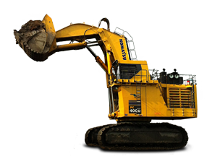
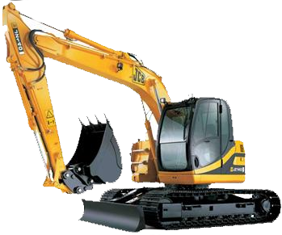

1 : Contexte général
1.2 : Présentation générale du projet
Présentation du projet de fin d’études
Mine mrah lahrach
Zone Nord
Zone Est
Tranchée A
Tranchée C
Sortie A
Sortie B
Zone West
Zone Sud
Tranchée B
Sortie C

Slide 11






1 : Contexte général
1.2 : Présentation générale du projet
Présentation du projet de fin d’études
Foration
Sautage
Décapage
Défruitage
Prospecteur
Exploitant

Slide 12
1 : Contexte général
1.2 : Présentation générale du projet
Exigences du projet
S’assurer que la qualité du phosphate est conforme.
S’assurer que le phosphate a été complètement exploité
Communiquer facilement avec les exploitants de la mine
Mesurer et suivre les anomalies remonté lors de sa tournée
Besoins des prospecteurs

Slide 13
1 : Contexte général
1.2 : Présentation générale du projet
Exigences du projet
Répétition des consignes et anomalies
Aucun moyen de suivi des anomalies remontées
Disponibilité de l’Exploitant sur chantier
Moyens de communications limités entre le prospecteur et l’exploitant
Le téléphone ne capte pas tou jours dans les mines
Besoins des exploitants

Slide 14



1 : Contexte général
1.3 : Conduite du projet
Définir le produit répondant aux attentes des clients
Product
Owner
Faciliter les échanges et l’amélioration
Scrum Master
Developpeurs
Réaliser le meilleur produit

Slide 15




1 : Contexte général
1.4 : Méthodologie de travail
Product
Backlog
Sprint
Backlog
Sprint
1 Semaine
Features
Agile / Scrum

Slide 16
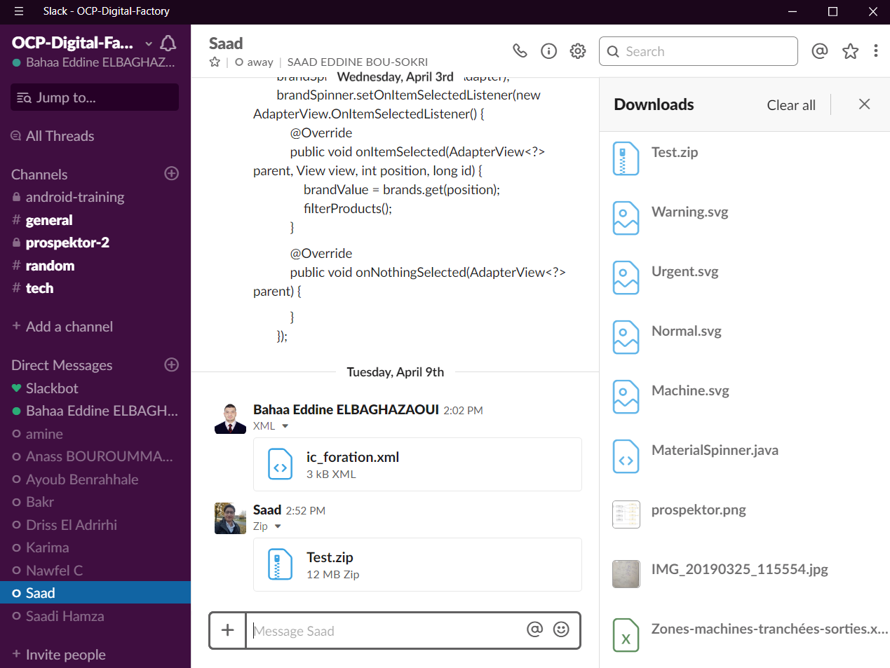


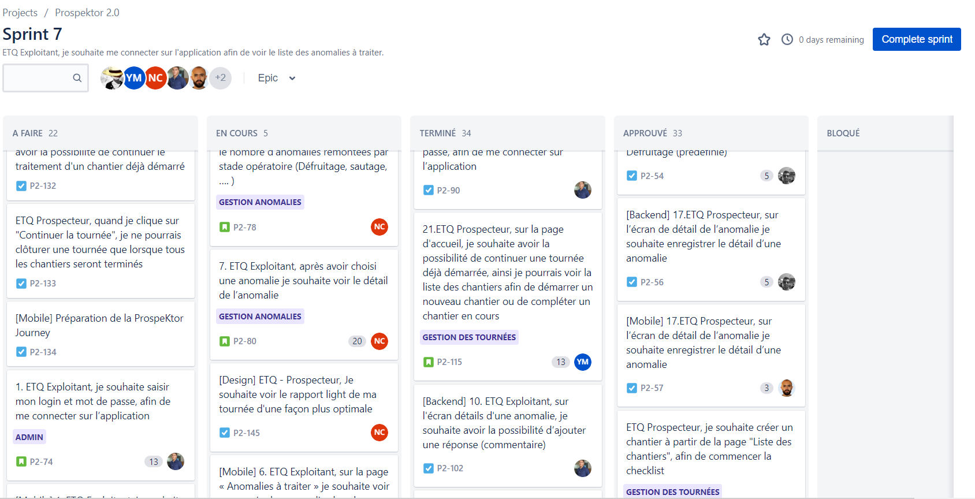

1 : Contexte général
1.4 : Méthodologie de travail

Slide 17


02
Analyse et spécification des besoins

Slide 18

2 : Analyse et spécification des besoins
2.1 : Analyse des besoins
Identification des acteurs
Prospecteur
Exploitant
Administrateur

Slide 19
2 : Analyse et spécification des besoins
2.1 : Analyse des besoins
Besoins fonctionnels
Créer des anomalies lors de leur exploitation.
Ajouter des attachements aux anomalies qui a crée.
Suivre et consulter les anomalies qui a créer.
Consulter la liste des attachements liées par anomalies.
Notifier les exploitants au cas d’un dérangement fatal

Slide 20
2 : Analyse et spécification des besoins
2.1 : Analyse des besoins
Besoins fonctionnels
suivre et consulter les anomalies par étape, date & criticité.
consulter les attachements liées par anomalies.
Ajouter des attachements aux anomalies qui ne sont pas encore résolu.
Faire des interventions au cas d’une perturbation

Slide 21
2 : Analyse et spécification des besoins
2.1 : Analyse des besoins
Besoins fonctionnels
Gérer :
Prospecteurs
Exploitants
Géolocalisation (Mine, Zone, Tranchée, Sortie)
Machines
Consulter :
Tournées
Chantiers
Erreurs

Slide 22
2 : Analyse et spécification des besoins
2.1 : Analyse des besoins
Besoins non fonctionnels
Efficacité
scalabilité
Sécurité
Fiabilité
Portabilité
Evolutivité
Maintenabilité

Slide 23
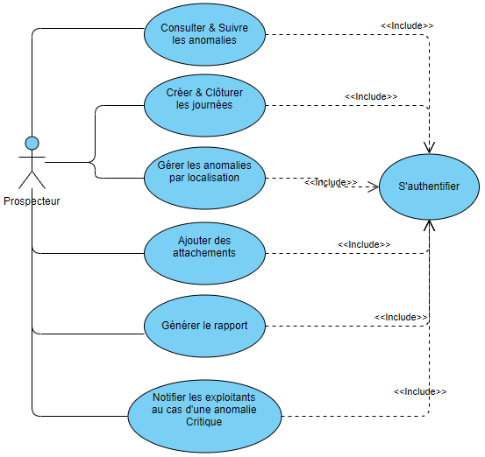
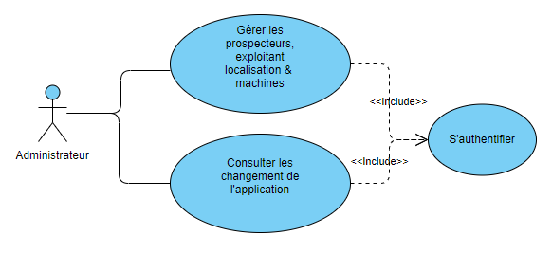
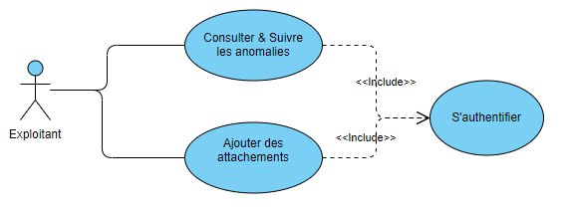
2 : Analyse et spécification des besoins
2.1 : Analyse des besoins
Diagramme des cas d’utilisation

Slide 24
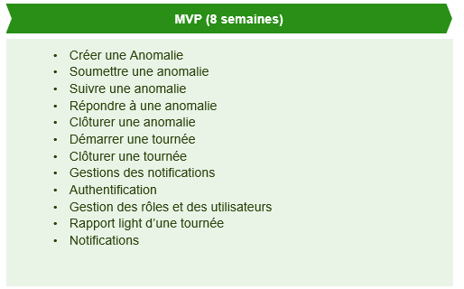
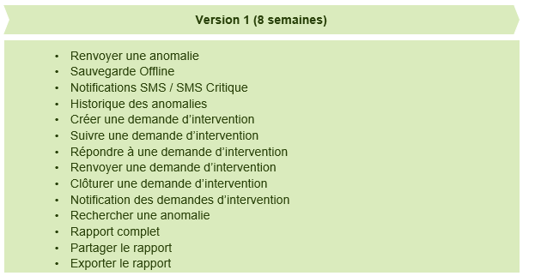
2 : Analyse et spécification des besoins
2.2 : Planning du projet

Slide 25
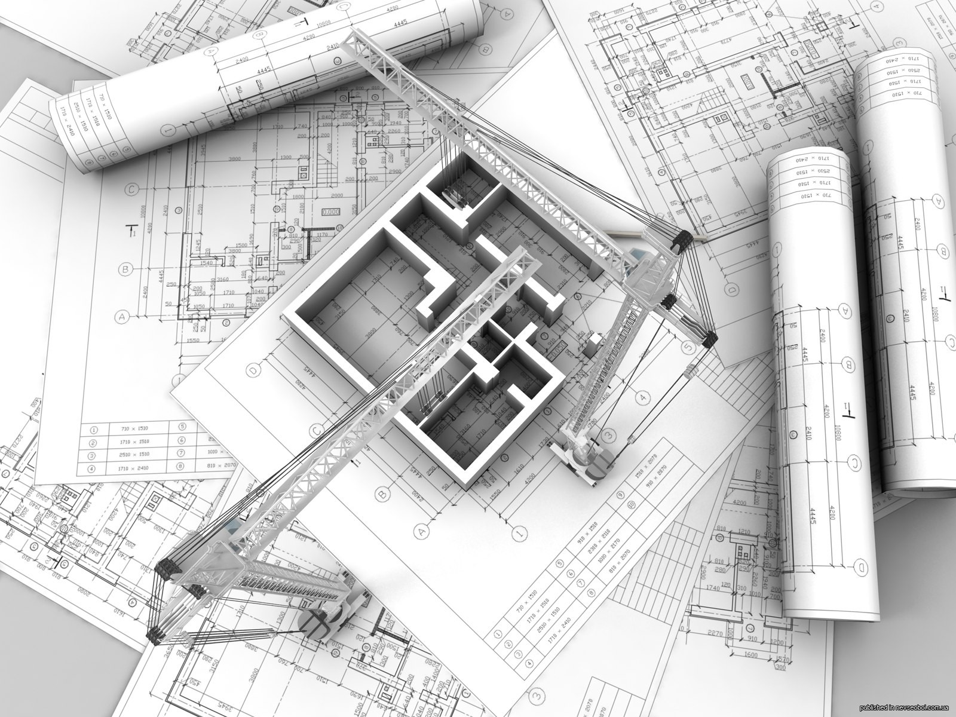

03
Conception génerale du projet

Slide 26
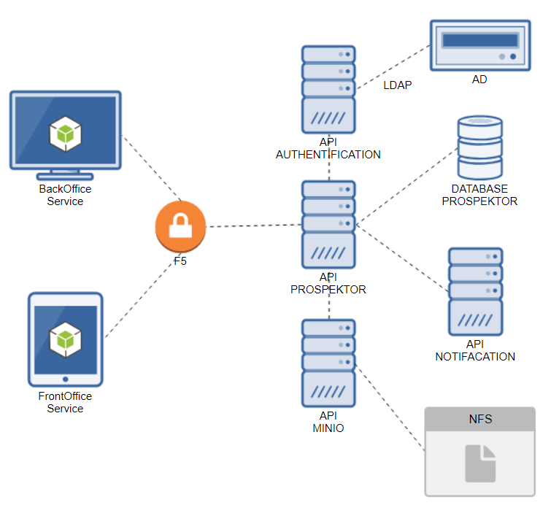
3 : Conception génerale du projet
3.1 : Conception générale
BackEnd
BackOffice
Architecture globale du système
FrontOffice

Slide 27
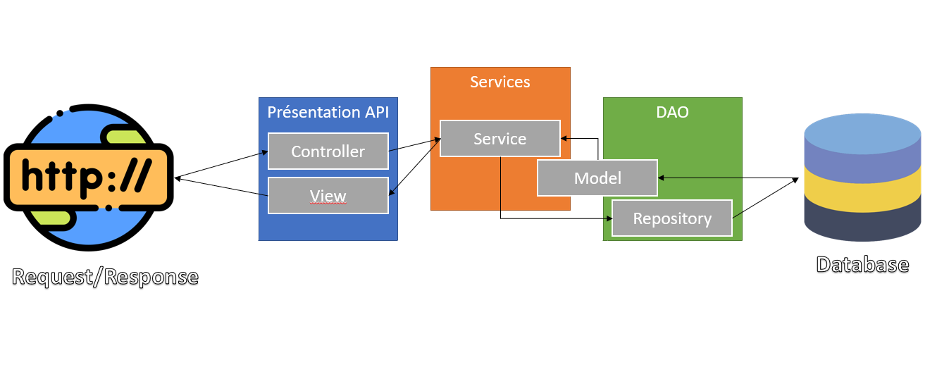
3 : Conception génerale du projet
3.1 : Conception générale
Architecture Applicative / BackEnd

Slide 28
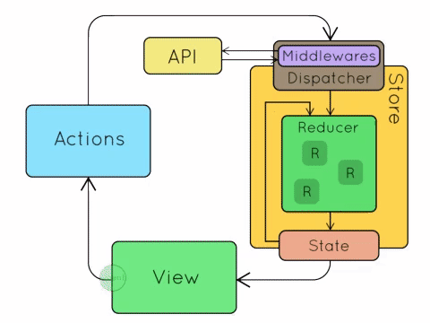
3 : Conception génerale du projet
3.1 : Conception générale
Architecture Applicative / BackOffice

Slide 29
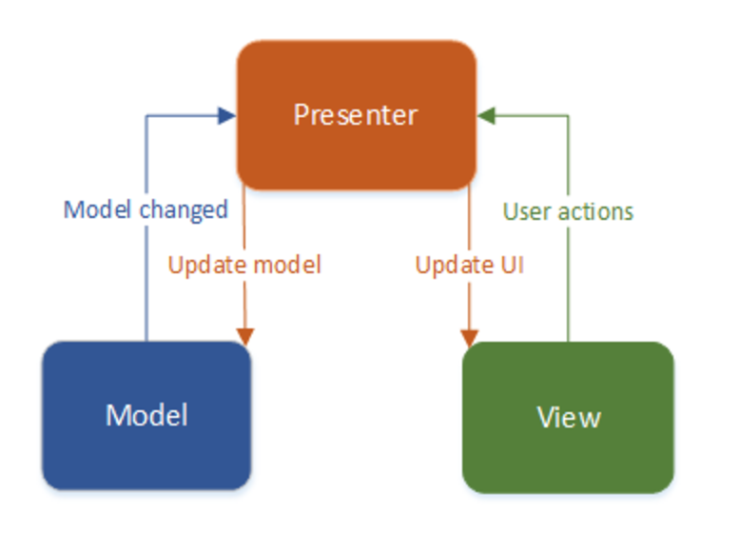
3 : Conception génerale du projet
3.1 : Conception générale
Architecture Applicative / FrontOffice

Slide 30
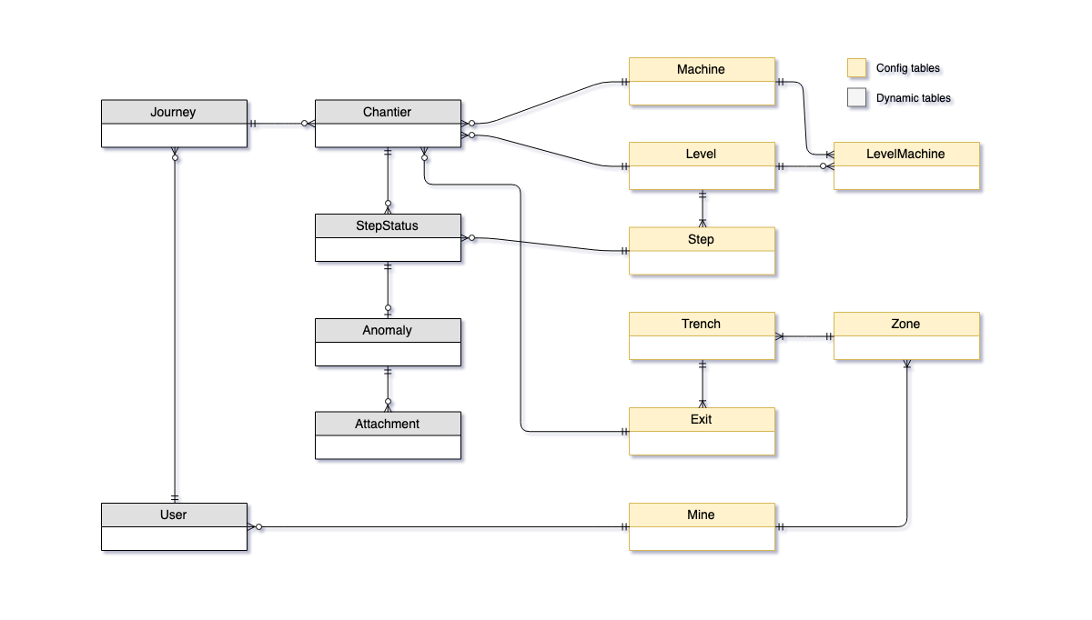
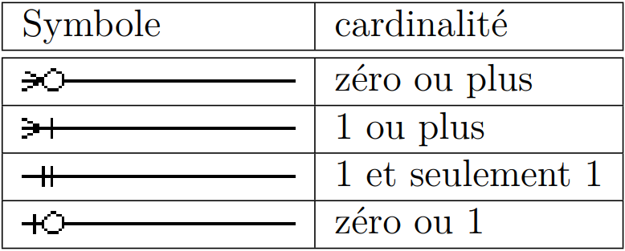
3 : Conception génerale du projet
3.2 : Diagramme des entités

Slide 31


04
Implémentation de la solution

Slide 32
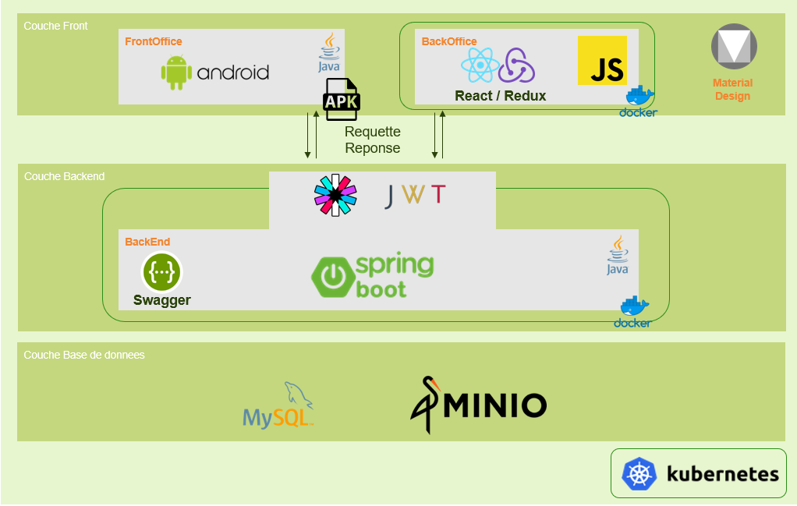
4 : Implémentation de la solution
4.2 : Architecture technique du système

Slide 33
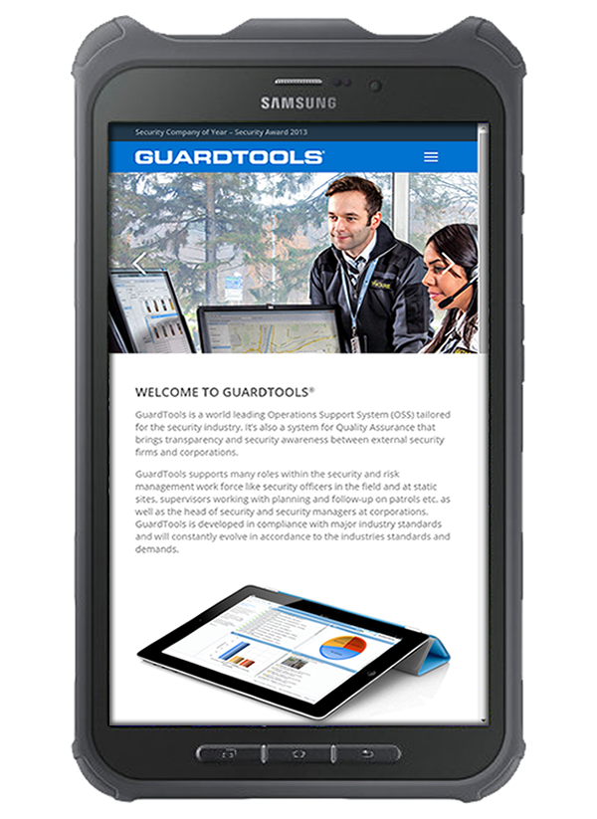
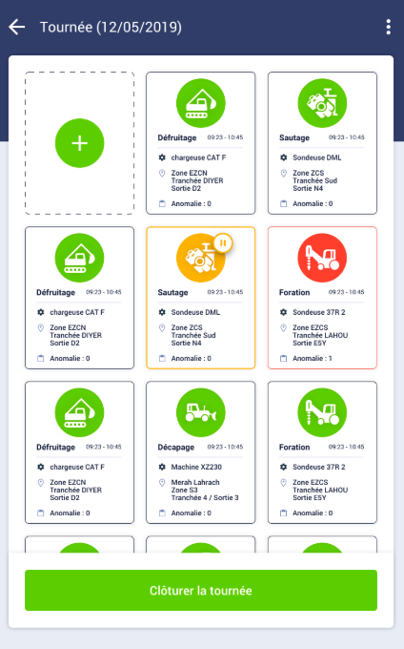
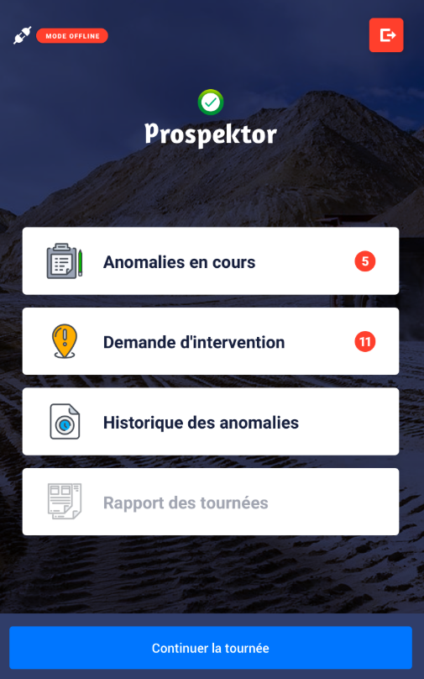
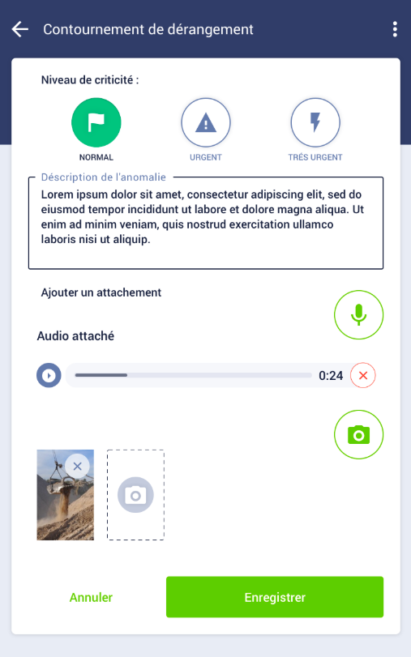
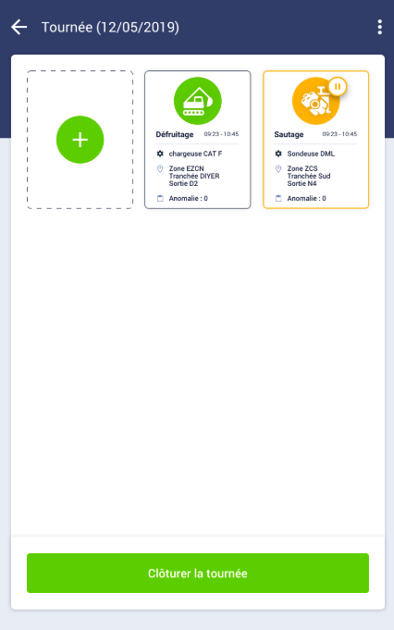
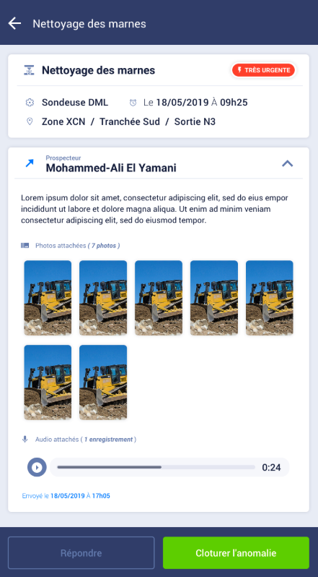
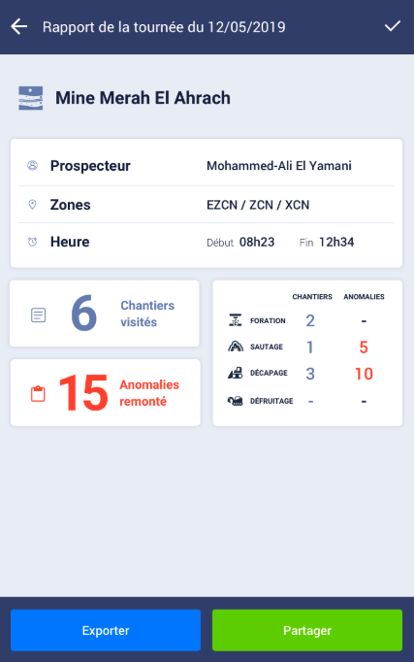
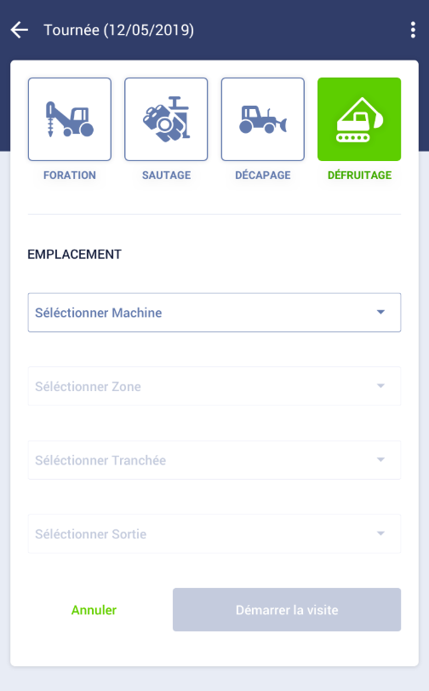
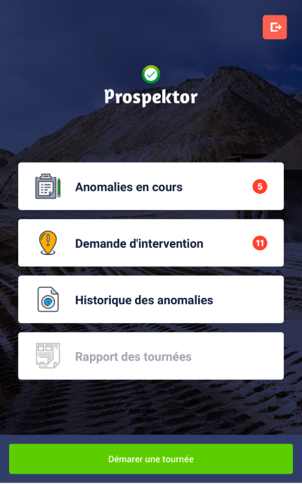
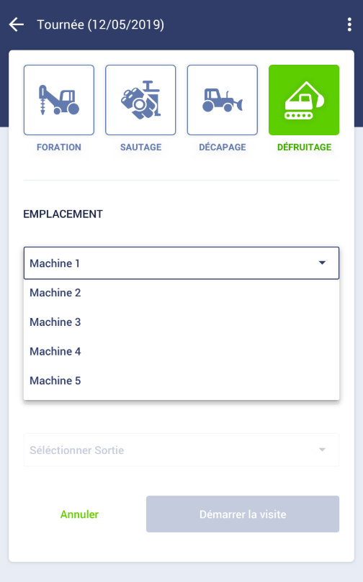
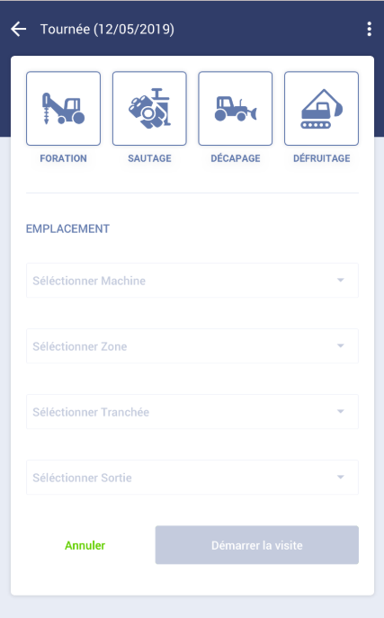
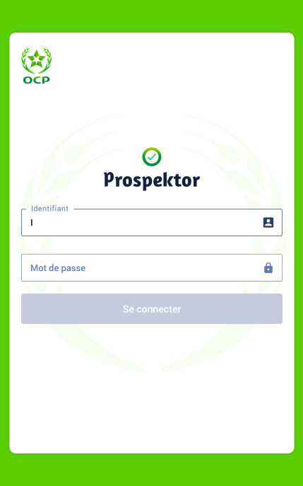
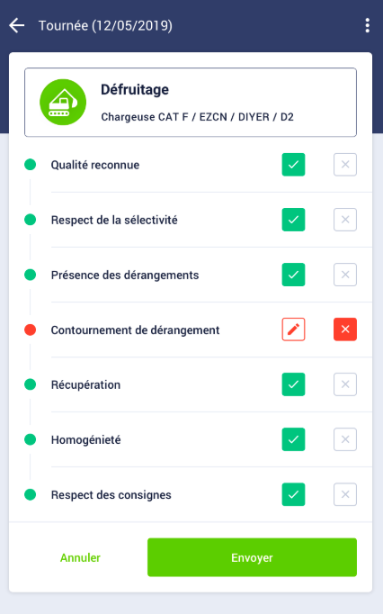
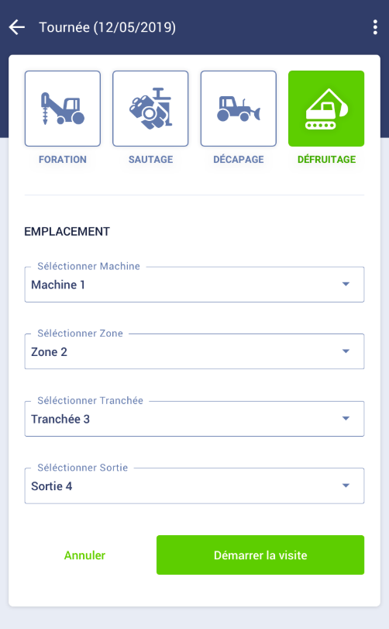
4 : Implémentation de la solution
4.3 : Implémentation & tests

Slide 34

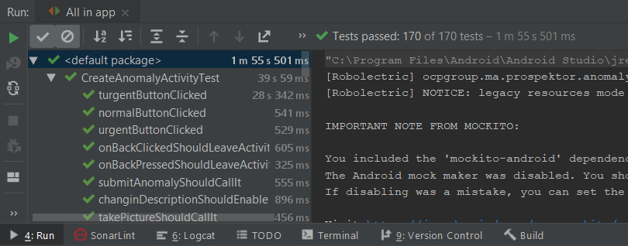


4 : Implémentation de la solution
4.3 : Implémentation & tests

Slide 35
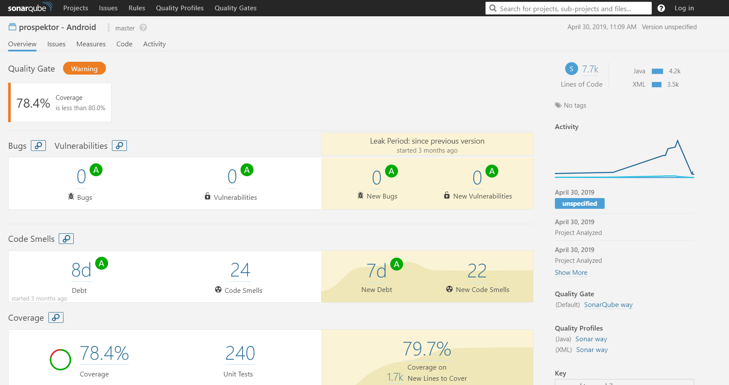
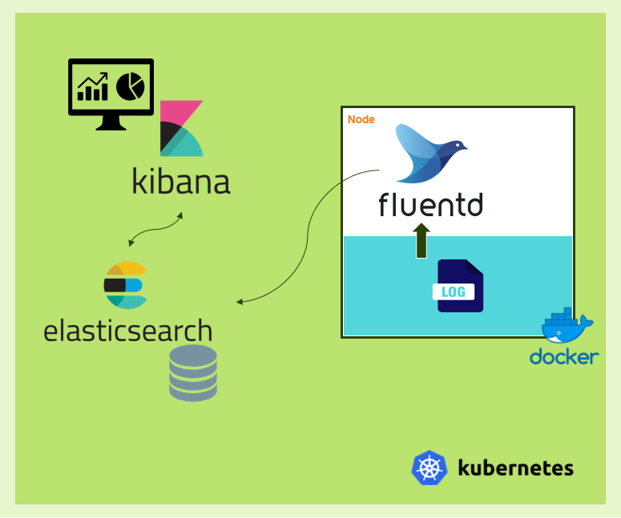
4 : Implémentation de la solution
4.3 : Implémentation & tests

Slide 36
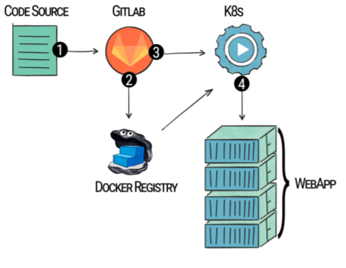
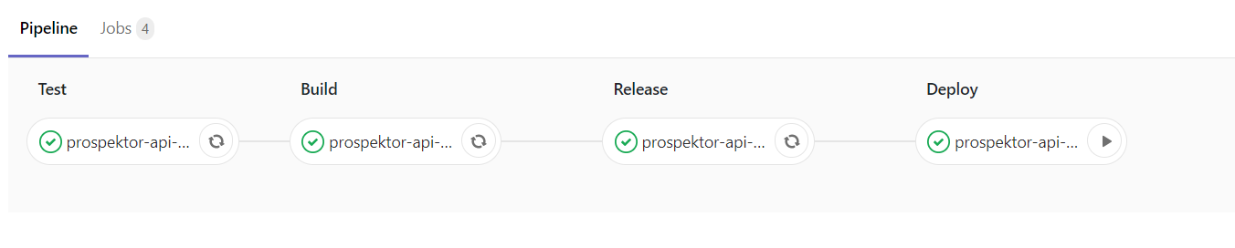
4 : Implémentation de la solution
4.3 : Implémentation & tests

Slide 37



Conclusion

